Slide 1

Apresentação do Manual e Portal do Expositor
EXPO ABLA 2025
29 e 30 de outubro | São Paulo EXPO

Slide 2
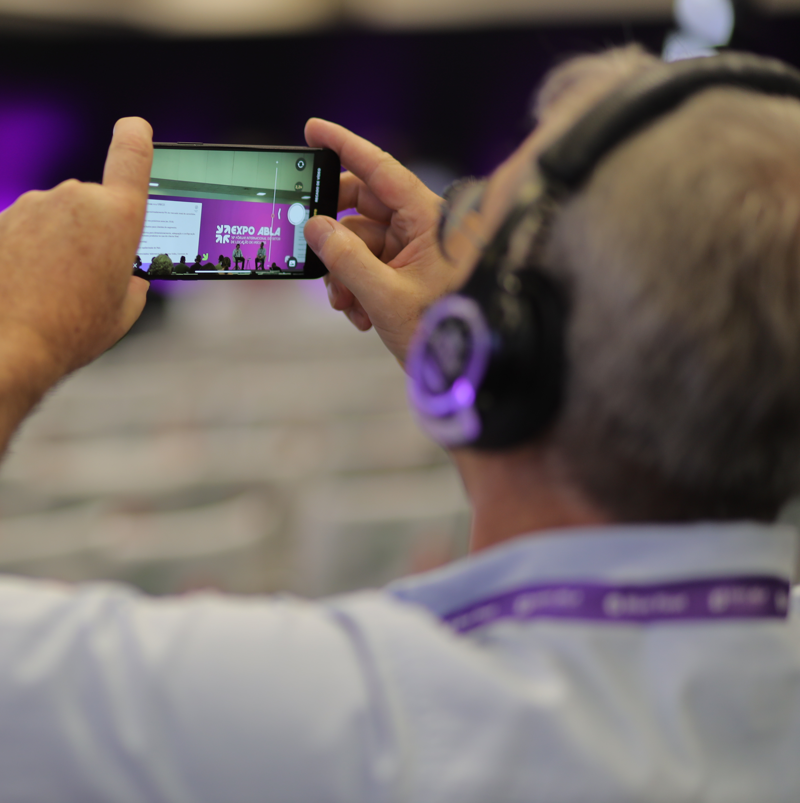



IMPORTANTE
Lembramos que somente a equipe da HIRIA e da NürnbergMesse Brasil está autorizada a entrar em contato para tratar da sua participação na EXPO ABLA.

Slide 3
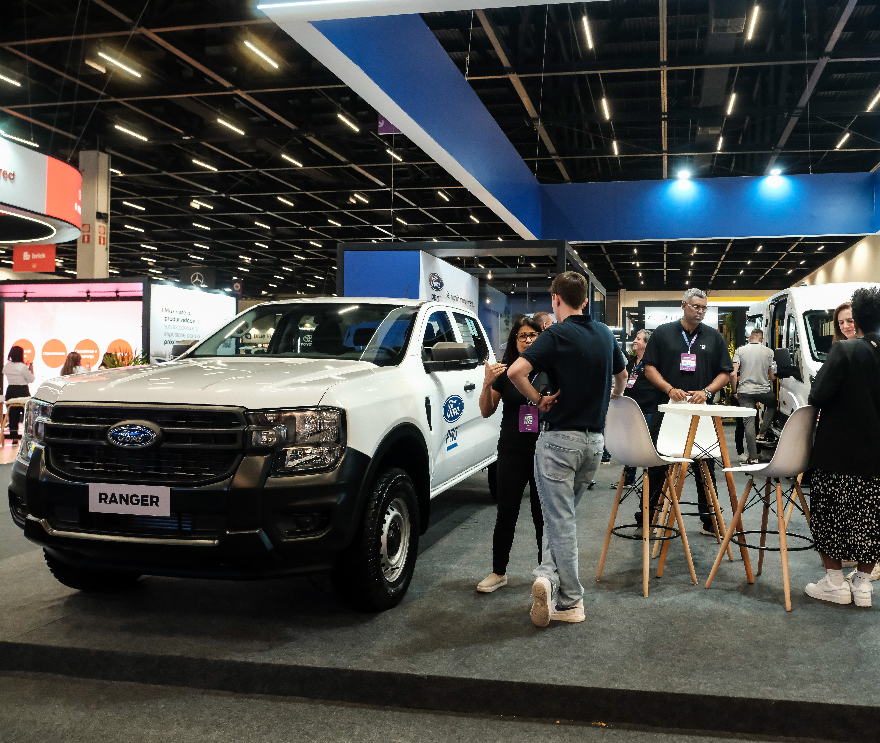


INFORMAÇÕES
OPERACIONAIS
Simone Panessa
HiriaOps@nm-brasil.com.br
Carolina Vilela
Carolina.Vilela@nm-brasil.com.br

Slide 4
MONTAGEM
26/10 | Exclusivo à montadora | 08h00 às 20h00
27/10 | Exclusivo à montadora | 08h00 às 20h00
28/10 | Decoração Aberto aos expositores | 08h00 às 20h00
REALIZAÇÃO
DATA | FÓRUM | EXPOSIÇÃO
29/10 | 10h30 às 18h00 | 10h00 às 19h00
30/10 | 10h30 às 18h00 | 10h00 às 19h00
DESMONTAGEM
30/10 | 19h00 às 21h00
31/10 | 08h00 às 16h00
DATAS E
HORÁRIOS

Slide 5
O CAEX estará disponível para atendimento aos expositores nas seguintes datas e horários:
ATENDIMENTO
CAEX
MONTAGEM
28/10 | TERÇA-FEIRA | 08h00 às 20h00
REALIZAÇÃO
29/10 | QUARTA-FEIRA | 08h00 às 19h00
30/10 | QUINTA-FEIRA | 08h00 às 19h00

Slide 6


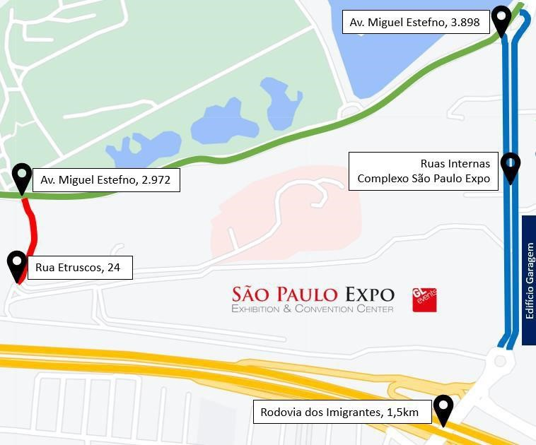
COMO CHEGAR – SÃO PAULO EXPO:
Rodovia dos Imigrantes, 1,5km – Jabaquara, São Paulo – SP
Carga e descarga:
Rua Etruscos, 24 – Vila da Saúde, São Paulo – SP (acesso a Rua Etruscos por meio da Av. Miguel Estefano, 2.972).
COMO CHEGAR – ESTACIONAMENTO:
Edifício Garagem: Entrada pelas ruas internas do complexo São Paulo Expo, com acesso pela Rodovia dos Imigrantes, 1,5km ou pela Av. Miguel Estefano, 3.989.
Cobranças feitas a cada 12h com preço fixo por veículo - destinado a carros de passei e utilitários de pequeno porte.

Slide 7

MONTAGEM
Os expositores poderão visitar e decorar seus estandes somente no último dia de montagem (28/10). Caso tenha dúvidas ou precise de apoio antes dessa data, nossa equipe estará disponível para atendimento remoto.
A carga e descarga de materiais deverá ser realizada pelos portões 15 e 16 do Pavilhão 5. O endereço para acesso é Rua Etruscos, 24, São Paulo.
A Organização não se responsabiliza pelo recebimento de materiais. É necessário que um representante do expositor esteja presente para entregas e coletas.
INFORMAÇÕES
OPERACIONAIS

Slide 8
Assim como nos anos anteriores, as cotas de exposição incluem contrapartidas básicas:
COLETOR DE DADOS​
ENERGIA ELETRICA BÁSICA (KVA's)​
EXTINTORES DE INCÊNDIO ​
TAXAS MUNICIPAIS E ESTADUAIS ​
CREDECENCIAIS DE EXPOSITORES
​
Caso seja necessário, o expositor poderá adquirir itens adicionais no Portal do Expositor.
Consulte seu contrato para verificar os detalhes específicos.
SERVIÇOS
E TAXAS

Slide 9
O Seguro de
Responsabilidade
Civil é obrigatório.
O expositor poderá contratá-lo diretamente pelo Portal do Expositor ou por meio de uma seguradora de sua preferência, exceto nos casos em que o patrocínio já inclua essa cobertura como contrapartida.
SEGURO
OBRIGATÓRIO

Slide 10
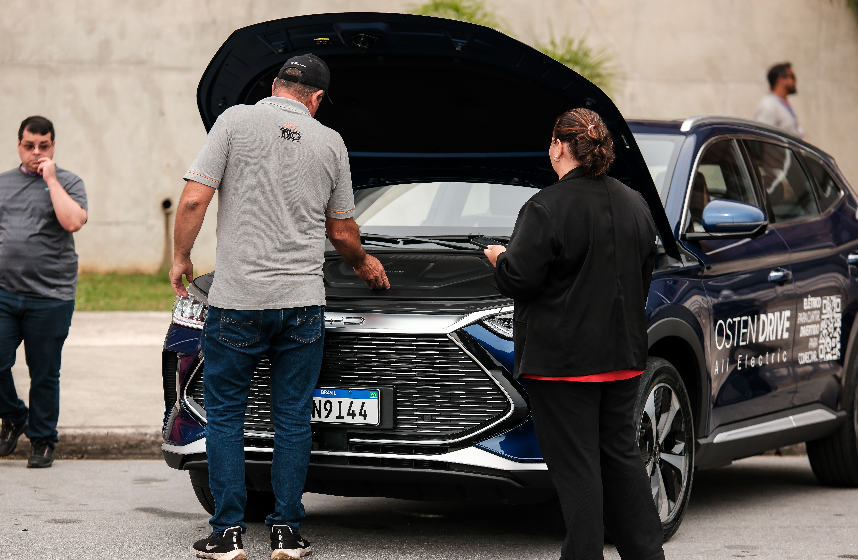
Expositores que irão expor veículos em seus espaços deverão obrigatoriamente preencher um formulário com os dados completos de cada automóvel que será exibido.
Esse formulário deverá ser preenchido até 24 de outubro - antes do início da montagem.
VEÍCULOS
DE EXPOSIÇÃO
CRONOGRAMA DE ENTREGA E RETIRADA
ENTREGA
26/10 | 12h00 às 18h00
27/10 | 09h00 às 18h00
28/10 | 09h00 às 12h00
Carga e Descarga do São Paulo Expo:
O endereço para entrega é através da Rua Etruscos, 24.
RETIRADA
30/10 | 19h00 às 21h00
31/10 | 09h00 às 12h00

Slide 11
REALIZAÇÃO
Durante o período de realização do evento, atenderemos todos
os expositores no Centro de Atendimento ao Expositor (CAEX), localizado na entrada da feira, ao lado do credenciamento.
Durante o período de realização, a entrada de materiais e manutenção dos estandes deverão ser feitas das 08h às 09h e das 19h às 20h, não sendo permitido o acesso de expositores, prestadores de serviços ou terceiros fora desse período. Um responsável deverá estar presente para entregas e coletas.
O credenciamento acontecerá das 09h00 às 18h00, após esse horário não será mais permitida a entrada de visitantes.
O consumo de bebidas alcoólicas nos estandes será permitido apenas após o encerramento das atividades na plenária, das 18h00 às 19h00.
INFORMAÇÕES
OPERACIONAIS

Slide 12
DESMONTAGEM
Os expositores e respectivos fornecedores deverão retirar todo o material de suas áreas até às 21h do dia 30/10, pois a desmontagem de toda a infraestrutura iniciará imediatamente a partir desse horário.
A Organização não
se responsabiliza por nenhum
item deixado nos estandes.
INFORMAÇÕES
OPERACIONAIS

Slide 13
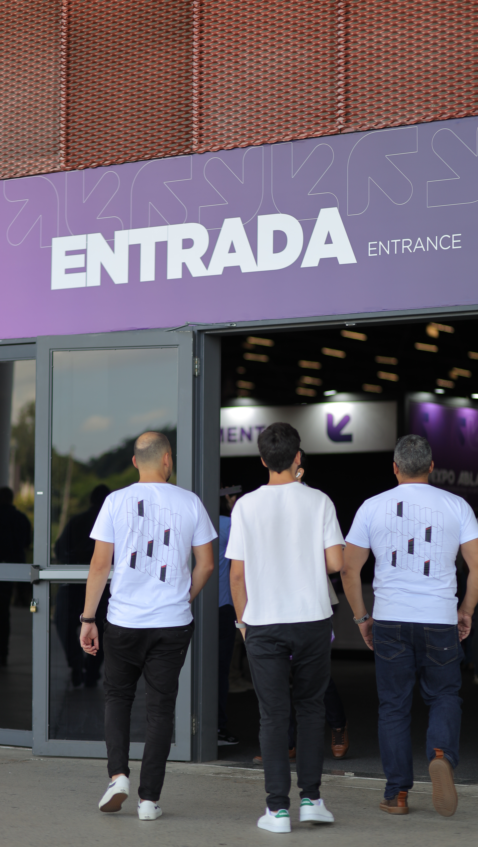
RELACIONAMENTO COM EXPOSITORES
Érika Coleta
comercial@hiria.com.br
STANDS E CUSTOMIZAÇÕES
Débora Rosa
atendimento9@nmbpartner.com.br

Slide 14
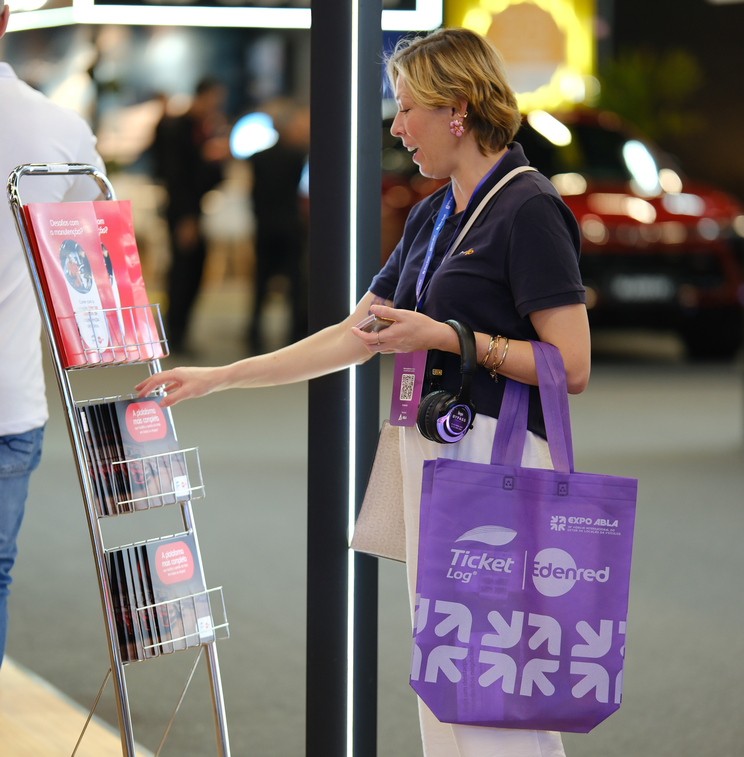




ATENDIMENTO AO EXPOSITOR
Horário de atendimento:
Segunda à Sexta
Das 9h às 17h00
Atendimento via WhatsApp:
(11) 99683-4798
Atendimento via e-mail:
lucas.aguiar@nmbpartner.com.br
atendimento@nmbpartner.com.br

Slide 15
BOTÃO FORMULÁRIOS:
Solicitar credenciais de expositor e credenciar prestadores de serviços;
BOTÃO MANUAL:
Conferir as regras do evento e de montagem;
BOTÃO LOJA DO EXPOSITOR:
Solicitar itens extras como KVA adicional, limpeza, segurança, etc.
PORTAL DO
EXPOSITOR
Prazo para solicitações:
09/10/2025
Atenção! Caso o expositor tenha mais de um estande no mesmo evento, é necessário escolher o número do estande que deseja realizar a ação.

Slide 16

A inscrição de convidados para a EXPO e para o happy hour será realizada exclusivamente pela plataforma oficial de inscrição do evento - (sympla).
Os expositores que possuem essas entregas receberão dois links exclusivos, sendo um para inscrição dos convidados e outro para inscrição do happy hour.
INSCRIÇÃO DE CONVIDADOS
E HAPPY HOUR
Fausto Silva
vendas5@hiria.com.br
Keslen de Andrade
Keslen@hiria.com.br

Slide 17
AGRADECEMOS SUA PARTICIPAÇÃO

